Slide 1
操作系统设计与实现
主讲教师：曲明成
电 话 15645102418
E-mail： qumingcheng@hit.edu.cn
Homepage：http://homepage.hit.edu.cn/qmc
计算学部-智能软件中心
Notes:
院里大三分了方向，作为计算机系统这个方向，三门课程，为什么加入这门课程？
为什么学习操作系统？OS的定义和内涵是什么？OS的知识体系是什么样的？其发展历程是什么样的？带着这样的问题来学习今天的课程

Slide 2
OS结构：由管理的硬件和提供的服务决定的OS接口、架构
单机、多核vs多机、集群（云）
单用户、多用户vs海量用户（负载均衡）
进程管理：多进程管理vs海量任务管理
进程间通信：进程间通信IPCvsRPC,分布式消息框架
CPU调度：CPU调度vs集群/虚拟机/容器调度
存储管理：单机vs网络文件系统vs分布式文件系统
内存管理：单机内存管理vs分布式内存管理和内存计算框架

Slide 3
基本内容
讨论操作系统结构，一般包括3个方面：
操作系统所提供的服务 2.1 操作系统服务
操作系统为用户和程序员提供的接口 2.2 操作系统的用户界面 2.3 系统调用（重点） 2.4 系统调用类型 2.5 系统程序
操作系统结构及其相互关系 2.6 操作系统结构
2.7虚拟化技术 2.8 虚拟机与分区操作系统
2.9 Docker容器

Slide 4
2.1 操作系统服务
操作系统一般服务包括：面向普通用户和程序员
用户界面：CUI、GUI （最贴近用户的服务）
程序执行：装入程序、运行程序
I/O 操 作：底层的I/O操作（启动、读写、关闭等）
文件系统操作：创建/复制/移动/删除/检索文件/目录、 列举文件信息等
通 信：IPC（进程间通信）、RPC（远程过程调用）等
错误检测：硬件错误、算术溢出、非法地址访问等
资源分配：CPU、存储器、外部设备等
统 计：用户用时记帐、资源利用率等
保护与安全：登录验证、进程访问、非法访问控制等
操作系统的目标需求决定了其服务类型和集合

Slide 5
系统接口—用户通过它来使用操作系统
2.2 操作系统的用户界面
对大多数用户来说，操作系统是一个“黑盒子”
键盘命令
鼠标点击
网络数据
…
操作系统
…
屏幕输出
文件改变
这个黑盒子是怎么放入内存的?引导程序来完成
在“打开这个盒子”之前要“了解盒子的入口”

Slide 6
2.2 操作系统的用户界面
2.2.1 命令解释程序
命令解释程序是OS的特殊程序
DOS中的COMMAND.COM
UNIX、Linux中的Shell（B-Shell、C-Shell）
命令解释程序的主要作用是获取并执行用户给定的下一条命令（命令行）
内部命令、外部命令
面向专业人员

Slide 7

2.2 操作系统的用户界面
命令行是怎么回事?命令是什么? 命令输入后发生了什么?
#include <stdio.h>
int main(int argc, char * argv[ ])
{ printf(“ECHO:%s\n”, argv[1]); }
一段程序而已
也是一段程序: shell，即/bin/sh
gcc –o output output.c
int main(int argc, char * argv[])
{ char cmd[20];
while(1)
{ scanf(“%s”, cmd);
if(!fork()) {exec(cmd);}
else {wait();}
} //while(1)
}
./output “hello”
命令得以工作的原因:
OS提供了printf,fork,
exec等函数(接口)
我们可以自己开发的命令行界面！！
Notes:
argc = 传的数量+1，比如说上例数量是3 我们可以做一个自己的壳 什么是shell
argc:用来统计运行时发送给main函数的命令行参数的个数;
argv[ ]:其中每个元素都是上述参数(以字符串形式存储)的首地址;
argv[0]指向程序运行的全路径名;
argv[1]指向程序名后的第一个参数;
argv[2]指向程序名后的第二个参数;
1.fork执行的时候,会有两个返回值,一个是父进程的返回值,一个是子进程的返回值。
2.在父进程中fork的返回值是子进程的PID。
3.在子进程中fork的返回值是0。
4.fork失败,返回值为-1

Slide 8
2.2 操作系统的用户界面
2.2.2 图形用户界面
DOS 中的Windows1.0-3.12
Windows中的Desktop
Linux中的X-Window
Mac OS X Aqua
Notes:
设置自启动桌面

Slide 9
图形用户界面GUI是怎么回事?
鼠标点击OUTPUT以后…
应用程序i
Windows
WinMain()
硬件输入
系统消息队列
消息循环
WM_MOUSEDOWN
WinProc1
WinProc2
应用消息队列i
OUTPUT按钮的WinProc()
{case WM_MOUSEDOWN:
OnOK(); }
void COutputDlg::OnOK()
{ GetDlgItemText(IDC_EDIT1,m_outStr);
FILE *fp=fopen("d:\\out.txt","w");
fprintf(fp,m_outStr,m_outStr.GetLength());
fclose(fp); }
使GUI工作，OS提供消息框架和相关API

Slide 10
2.2 操作系统的用户界面
2.2.3还有其他形式的用户界面吗？
语音识别技术（可以结合CharGPT）
Google，百度语音识别系统和相应的API
语音识别接口可集成到操作系统中，一些语音命令将同传统的图形用户接口和命令行具有相同的能力。
当前的智能手机几乎都有语音交互能力，还有一些具备手势交互
Notes:
设置自启动桌面

Slide 11
总结前述最重要的概念
2.3 系统调用
系统调用
命令行: shell+命令解释程序+字符显示
GUI: 消息框架+消息处理程序+图形显示
应用程序: 将上述部分组成一个整体…
用户使用计算机总结：用操作系统提供的接口编写程序；这些程序解决具体的问题
因此：用户通过OS接口使用计算机；OS接口影响计算机的使用方式
这么重要，得起个名字： 接口表现为函数调用，又由OS提供，叫系统调用SystemCall
系统调用是学习操作系统的首要任务…
Notes:
命令行 + gui 通过接口使用计算机 本身就是函数，只是起了个高端的名字叫做系统调用

Slide 12
怎么实现系统调用?
系统调用
2.3 系统调用
OS提供系统调用能力，各种应用直接进行系统调用会有很大风险（OS全局数据），将OS内核程序和用户程序隔离会比较安全!
区分内核态和用户态：一种处理器“硬件设计”
当前程序执行在什么态(哪层环)?由于CS:IP是当前指令，所以用CS的最低两位来表示:
0是内核态，3是用户态
核心态
0 1 2 3
OS服务
用户态
内核态可以访问任何数据，用户态不能访问内核数据
处理器保护环
CPL(CS)
硬件检查
当前指令段最低2位
RPL(DS)
对于指令跳转也一样
实现了隔离…
段选择符最低2位
DPL
被调用代码段/数据段级别
Notes:
GDT中描述进程段的各种信息，起始地址，长度，特权级等。

Slide 13
硬件提供了“主动进入内核的方法”
2.3 系统调用
对于Intel x86，那就是中断指令int（trap陷阱指令）
DOS为INT 21H，Windows2K为 2EH，Linux为0x80H）
int指令将使CS中的CPL改成0，“进入内核”
这是用户程序发起的调用内核代码的唯一方式
若用户程序想调内核代码: 须由用户态进入内核态 ，写一段包含int指令的代码
系统调用的实现:
由谁做? 开发语言库函数!
(1) 用户态程序中写上一段包含int指令的代码
(2) OS包含中断处理代码，获取欲调用程序的编号
(3) OS根据编号转去执行相应的代码
系统调用编号
Notes:
这些都是关于操作系统的作业

Slide 14
系统调用的处理过程
2.3 系统调用
系统调用陷入过程
系统调用处理子程序
保存CPU现场
系统调用入口地址表
A₀
SUB₀
A₀
用户程序
陷入指令
int
0
A₁
A₁
SUB₁
System Call
i号系统调用
1
…
…
…
取系统调用号
trap中断服务查入口地址表，找到入口地址
A_{i}
A_{i}
SUB_{i}
i
…
…
…
A_{n}
A_{n}
SUB_{n}
结束处理
恢复现场
n
Notes:
取系统功能号，查入口地址表，相应入口地址

Slide 15
系统调用展开执行示例
应用程序
C语言库展开
中断处理程序
内核函数
int main( ) {
…
scanf( …);
…
}
int read {
…
move eax, 3
int 0x80;
…
}
entry (system_call){
save all
…
call sys_read3
…
restore all;
}
sys_read3( ) {
…
ret
}
用户态
核心态
Notes:
系统调用

Slide 16
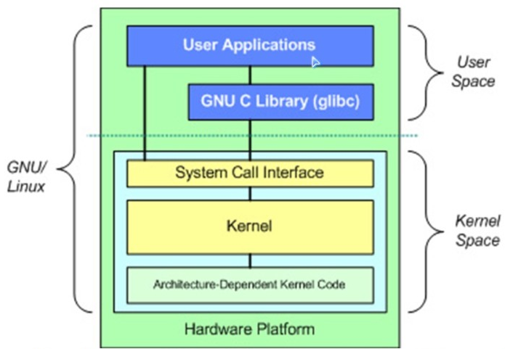
系统调用展开执行示例
应用程序
C语言库展开
中断处理程序
内核函数
int main( ) {
…
scanf( …);
…
}
int read {
…
move eax, 3
int 0x80;
…
}
entry (system_call){
save all
…
call sys_read3
…
restore all;
}
sys_read3( ) {
…
ret
}
用户态
核心态
Notes:
系统调用

Slide 17
2.3 系统调用
系统调用参数传递：规则谁来制定？谁来实现规则？
答案：OS+编译器
系统调用号： 用寄存器eax内容指定
最多直接传递6个参数：用寄存器ebx，ecx，edx.。。
有几种传递参数的方式：
（1）直接用寄存器。x86_32位，参数则必须按顺序放到寄存器 ebx，ecx，edx，esi，edi ，ebp中。 intel体系的系统调用限制最多六个参数。
（2）指定内存块。 x86_32位，当系统调用参数大于6个时，全部参数可以依次放在一块连续的内存区域里，同时寄存器 ebx 中保存指向该内存区域的指针
（3）也可以考虑用系统栈，任意多个参数。用的较少，实现比较复杂。
Notes:
eax代表系统调用编号 直接传递三个参数 指定内存块，任意多个参数 用系统栈

Slide 18
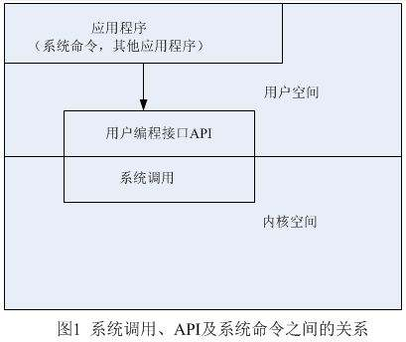
2.3 系统调用
API与SystemCall的区别与联系？
API：Application Program Interface
很多API是对SystemCall的封装
Win32 API 2000多个
POSIX API 100多个
Java API 10000多个
Linux2.X版本有200多个系统调用
SystemCall更底层，使用需知道更多细节
API是用SystemCall封装而成，使用方便， 程序可移植性好
Notes:
API是SystemCall的封装

Slide 19
2.4 系统调用类型
五大类：进程控制、文件管理、设备管理、信息维护、通信
进程控制：创建、装入、执行、终止、等待、唤醒、 内存分配与释放… …
文件管理：创建、删除、打开、关闭、读、写、重定 位、属性获取及设置… …
设备管理：请求、释放、读、写、重定位、属性获得 设置、连接与断开
信息维护：读取/设置系统数据、读取/设置时间及日 期、读取/设置进程/文件/设备等属性
通 信：创建/删除通信连接、收发消息、连接/断开远 端设备
Notes:
设备：内存、磁盘、IO等

Slide 20
2.5 系统程序
系统程序：介于操作系统与用户应用程序之间的程序，主要提供一个方便的环境，利于开发程序和执行程序
文件管理：创建、删除、复制、命名、备份、格式化 等，如资源管理器等
系统维护：监测、设置、性能分析等，如：安装软件， TaskManager（任务管理器），RegEdit
（注册表），PS，LS，Kill等
程序开发支持：各类语言编辑/编译器，IDE开发环境， 数据库系统
通 信：远程登录，网上邻居，网页浏览器等

Slide 21
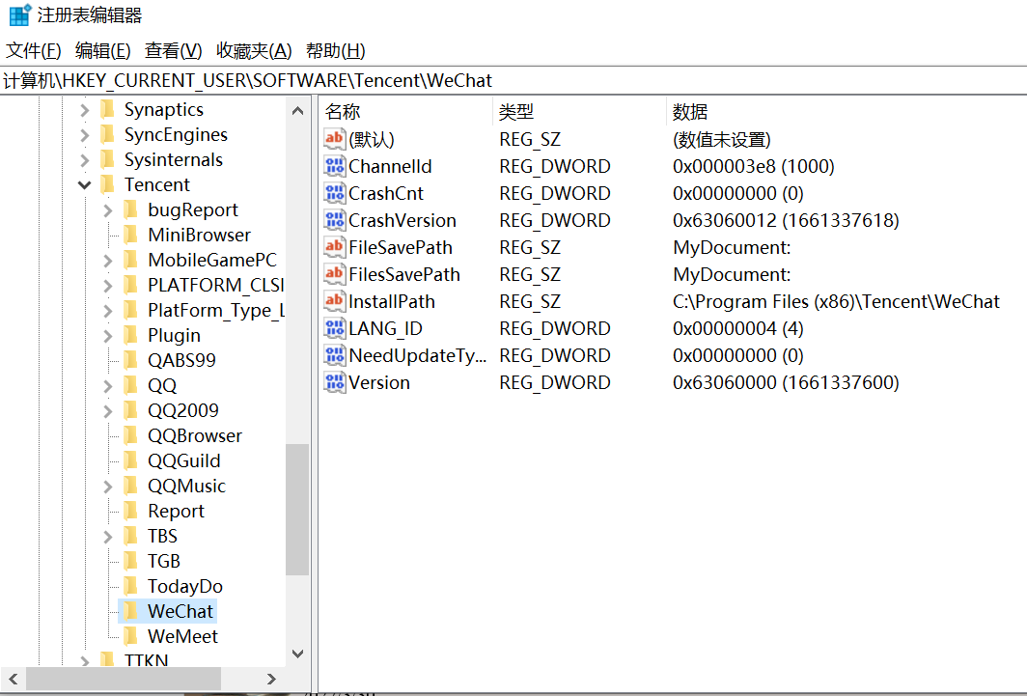
2.5 系统程序
系统程序：介于操作系统与用户应用程序之间的程序，主要提供一个方便的环境，利于开发程序和执行程序
文件管理：创建、删除、复制、命名、备份、格式化 等，如资源管理器等
系统维护：监测、设置、性能分析等，如：安装软件， TaskManager（任务管理器），RegEdit
（注册表），PS，LS，Kill等
程序开发支持：各类语言编辑/编译器，IDE开发环境， 数据库系统
通 信：远程登录，网上邻居，网页浏览器等

Slide 22
2.6 操作系统结构
1. 简单结构：整个操作系统近乎是个单一的整体，不注重模 块的划分和接口与功能层次。典型例子：DOS
应用程序
系统驻留程序
MS-DOS设备驱动
ROM BIOS设备驱动
MS-DOS层次结构
Notes:
不注重，dos一开始没有想到后来，设计初期没太考虑。

Slide 23
2.6 操作系统结构
2. 模块化：面向对象技术生成模块化的内核。使用动态加载模块，现代UNIX,Solaris,Linux, Mac os X
应用程序
用户态
系统库(函数库)
系统调用接口
单
内
核
核
心
态
模块
内核(进程管理、存储管理、文件管理、设备管理、网络管理)
设备驱动
计算机硬件
Linux单内核结构
Notes:
类似于微内核，核心内核具有基本功能，内核掌握其他模块加载和通信的接口，模块之间可以相互调用
单内核（Monolithic kernel）――单内核是个很大的进程。他的内部又能够被分为若干模块（或是层次或其他）。但是在运行的时候，他是个单独的二进制大映象。其模块间的通讯是通过直接调用其他模块中的函数实现的，而不是消息传递。

Slide 24
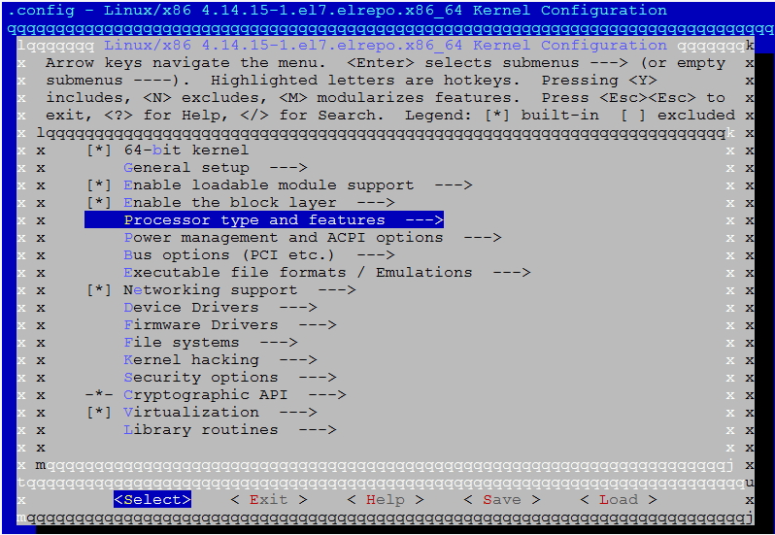
2.6 操作系统结构
2. 模块化：面向对象技术生成模块化的内核。使用动态加载模块，现代UNIX,Solaris,Linux, Mac os X
应用程序
用户态
单内核(Monolithic kernel)，有时称之为宏内核Macrokernel：单内核是个很大的进程。他的内部又能够被分为若干模块（或是层次或其他形式）。但是在运行的时候，他是个单独的二进制大映象。其模块间的通讯是通过直接调用其他模块中的函数实现的，而不是消息传递。
系统库(函数库)
系统调用接口
单
内
核
核
心
态
模块
内核(进程管理、存储管理、文件管理、设备管理、网络管理)
设备驱动
计算机硬件
Linux单内核结构
Notes:
类似于微内核，核心内核具有基本功能，内核掌握其他模块加载和通信的接口，模块之间可以相互调用
单内核（Monolithic kernel）――单内核是个很大的进程。他的内部又能够被分为若干模块（或是层次或其他）。但是在运行的时候，他是个单独的二进制大映象。其模块间的通讯是通过直接调用其他模块中的函数实现的，而不是消息传递。

Slide 25
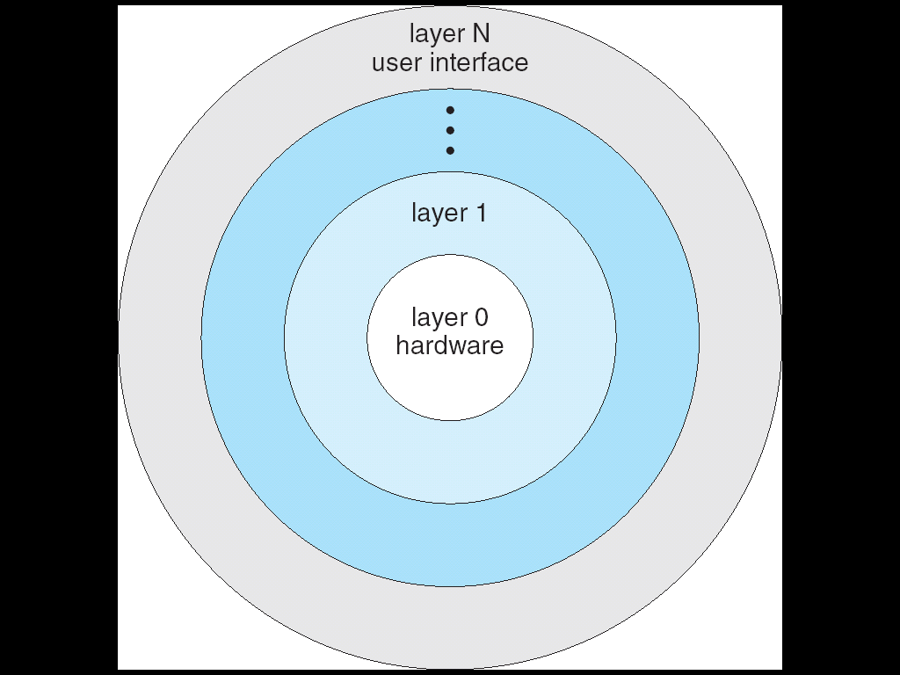
2.6 操作系统结构
3. 分层结构：整个操作系统分为若干层，至底向上层层封装
优点是构造和调试的简单化。缺点：分层法主要困难是对层的详细定义，这是因为一层只能使用其下的较低层。分层结构效率低。
第i层只能调用0..i-1层提供的函数或调用；
更严格的分层：第i层只能调用i-1层提供的函数或调用
分层操作系统结构模型
Notes:
优点是构造和调试的简单化。缺点：分层法主要困难是对层的详细定义，这是因为一层只能使用其下的较低层。封层结构效率低。

Slide 26
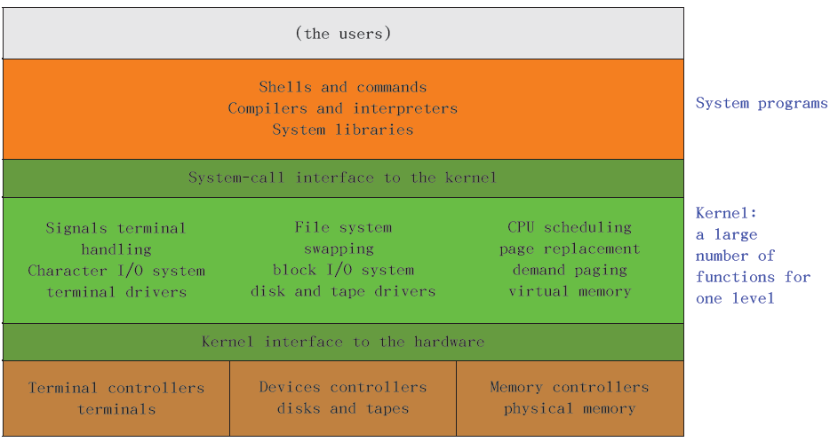
2.6 操作系统结构
3. 分层结构：整个操作系统分为若干层，至底向上层层封装
最高层：接口
中间层：对对象进行操纵和管理的软件集合
最底层：OS操纵和管理的对象，包括各类软硬件资源
Windows
UNIX操作系统
Notes:
优点是构造和调试的简单化。缺点：分层法主要困难是对层的详细定义，这是因为一层只能使用其下的较低层。封层结构效率低。

Slide 27
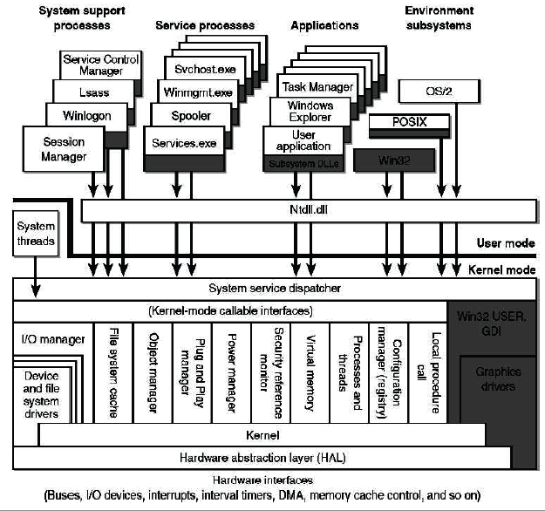
2.6 操作系统结构
3. 分层结构：整个操作系统分为若干层，至底向上层层封装
最高层：接口
中间层：对对象进行操纵和管理的软件集合
最底层：OS操纵和管理的对象，包括各类软硬件资源
经过ntdll.dll中的stub函数，再通过sysenter/syscall或int 2EH指令
Windows
UNIX操作系统
Notes:
优点是构造和调试的简单化。缺点：分层法主要困难是对层的详细定义，这是因为一层只能使用其下的较低层。封层结构效率低。

Slide 28
2.6 操作系统结构
4 微内核结构：最基本的功能作为内核，包括最小的进程管理、内存管理和通信功能，其他功能作为系统程序或用户程序出现。采用CS模式（client-server），微内核经常扮演消息传递的功能。很多嵌入式操作系统都是这种结构。
用户
进程
操作系统服务进程
客户
进程1
客户
进程2
文件服务器
进程服务器
辅存服务器
……
微内核(消息传递、进程调度、内存管理)
计算机硬件
客户通过微内核发送消息给文件服务器
微内核结构模型（QNX, Mach,Vxworks等）
单内核的支持者声称微内核的消息传递开销引起了效率的损失。
微内核的支持者则认为增加的内核设计的灵活性和可维护性（可裁剪性）能够弥补开销损失。
Notes:
优点：扩充操作系统功能，缺点：系统功能增加带来总的通信开销过大，性能降低。
QNX硬实时操作系统，加拿大一家公司开发，UNIX-Like，遵从POSIX。mach上世纪80年代，卡内基梅隆大学开发的。
Windows nt 第一个分层微内核，win nt4.0时，很多功能由用户空间拿到了内核空间。XP时，更像是单一内核而不是微内核。

Slide 29
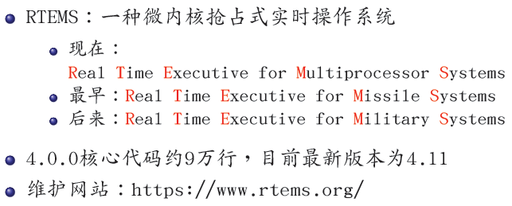
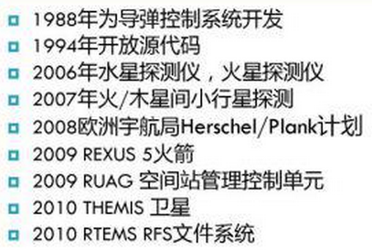
2.6 操作系统结构
4. 微内核结构：微内核嵌入式操作系统几乎都支持定制裁剪。嵌入式操作系统多数不区分用户态核心态（一个可执行映像）。
Notes:
优点：扩充操作系统功能，缺点：系统功能增加带来总的通信开销过大，性能降低。
QNX硬实时操作系统，加拿大一家公司开发，UNIX-Like，遵从POSIX。mach上世纪80年代，卡内基梅隆大学开发的。
Windows nt 第一个分层微内核，win nt4.0时，很多功能由用户空间拿到了内核空间。XP时，更像是单一内核而不是微内核。

Slide 30
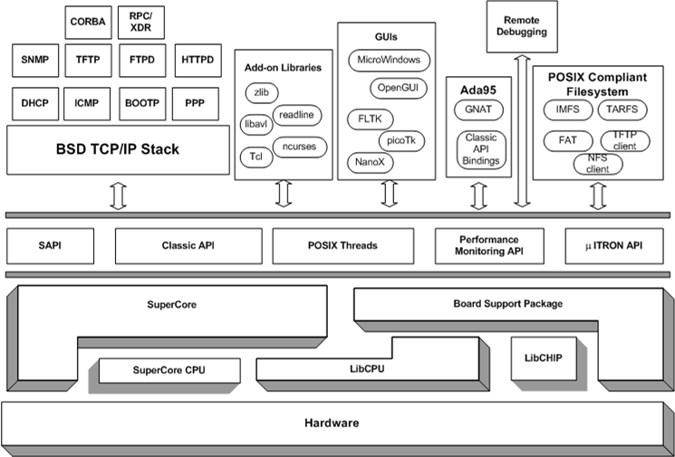
2.6 操作系统结构
4. 微内核结构：RTEMS是使用面向对象思想设计的开源OS
Notes:
优点：扩充操作系统功能，缺点：系统功能增加带来总的通信开销过大，性能降低。
QNX硬实时操作系统，加拿大一家公司开发，UNIX-Like，遵从POSIX。mach上世纪80年代，卡内基梅隆大学开发的。
Windows nt 第一个分层微内核，win nt4.0时，很多功能由用户空间拿到了内核空间。XP时，更像是单一内核而不是微内核。

Slide 31
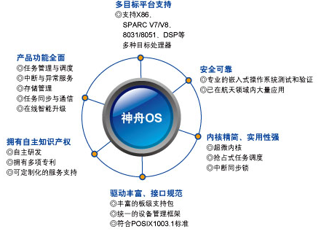
4. 微内核结构
2.6 操作系统结构
微内核结构模型（QNX, Mach,Vxworks）
Notes:
优点：扩充操作系统功能，缺点：系统功能增加带来总的通信开销过大，性能降低。
QNX硬实时操作系统，加拿大一家公司开发，UNIX-Like，遵从POSIX。mach上世纪80年代，卡内基梅隆大学开发的。
Windows nt 第一个分层微内核，win nt4.0时，很多功能由用户空间拿到了内核空间。XP时，更像是单一内核而不是微内核。

Slide 32
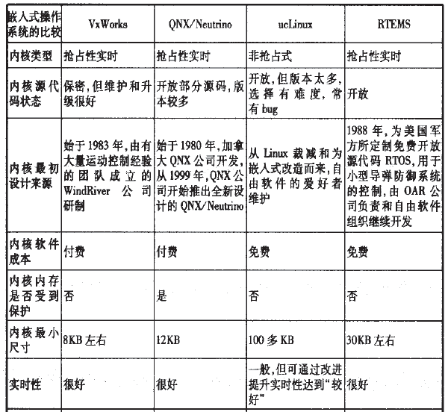
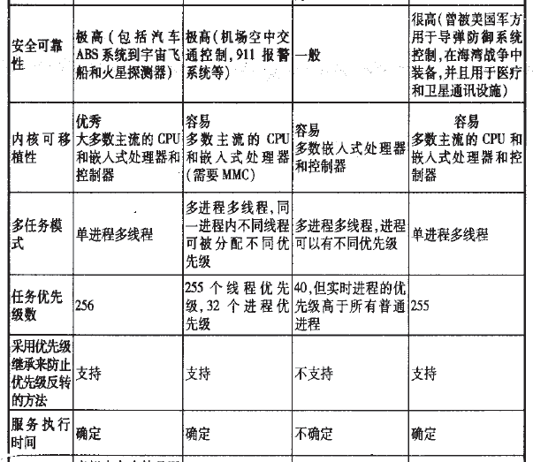
2.6 操作系统结构
4. 微内核结构：几种优秀操作系统比较
Notes:
优点：扩充操作系统功能，缺点：系统功能增加带来总的通信开销过大，性能降低。
QNX硬实时操作系统，加拿大一家公司开发，UNIX-Like，遵从POSIX。mach上世纪80年代，卡内基梅隆大学开发的。
Windows nt 第一个分层微内核，win nt4.0时，很多功能由用户空间拿到了内核空间。XP时，更像是单一内核而不是微内核。

Slide 33
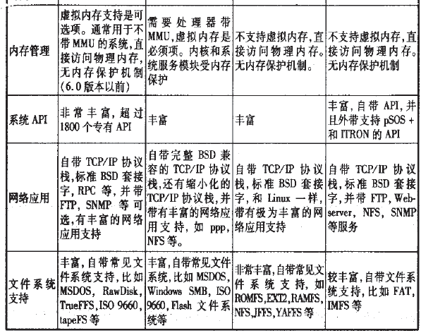
2.6 操作系统结构
4. 微内核结构：几种优秀操作系统比较
Notes:
优点：扩充操作系统功能，缺点：系统功能增加带来总的通信开销过大，性能降低。
QNX硬实时操作系统，加拿大一家公司开发，UNIX-Like，遵从POSIX。mach上世纪80年代，卡内基梅隆大学开发的。
Windows nt 第一个分层微内核，win nt4.0时，很多功能由用户空间拿到了内核空间。XP时，更像是单一内核而不是微内核。

Slide 34
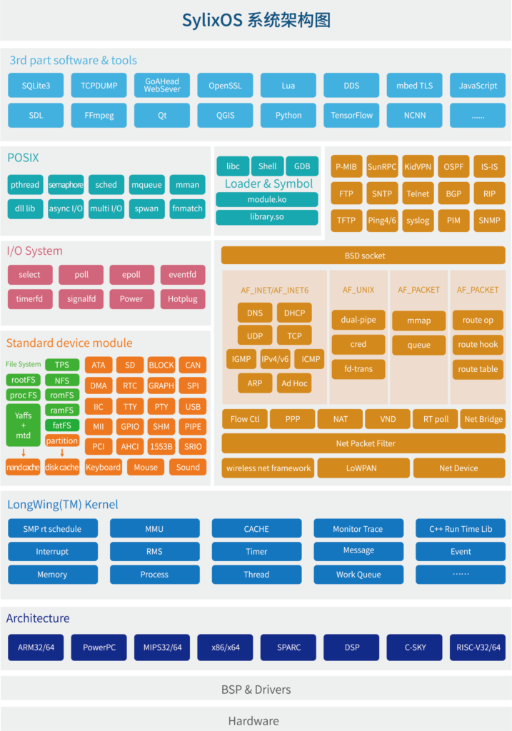
2.6 操作系统结构
4. 微内核结构：几种优秀操作系统比较
国产翼辉——硬实时嵌入式OS
SylixOS 内核自主化率达到 100% （依据工信部评估报告）， 拥有完全自主可控的技术能力，满足国产化需求
SylixOS 支持对称多处理器（SMP）平台，并且具有实时进程及动态加载机制，基于优先级的抢占式任务调度
支持中断嵌套
支持同优先级任务调度
支持实时进程
互斥量支持优先级继承，防止优先级翻转
任务调度时间与负载无关，时间复杂度为 O(1)
Notes:
优点：扩充操作系统功能，缺点：系统功能增加带来总的通信开销过大，性能降低。
QNX硬实时操作系统，加拿大一家公司开发，UNIX-Like，遵从POSIX。mach上世纪80年代，卡内基梅隆大学开发的。
Windows nt 第一个分层微内核，win nt4.0时，很多功能由用户空间拿到了内核空间。XP时，更像是单一内核而不是微内核。

Slide 35
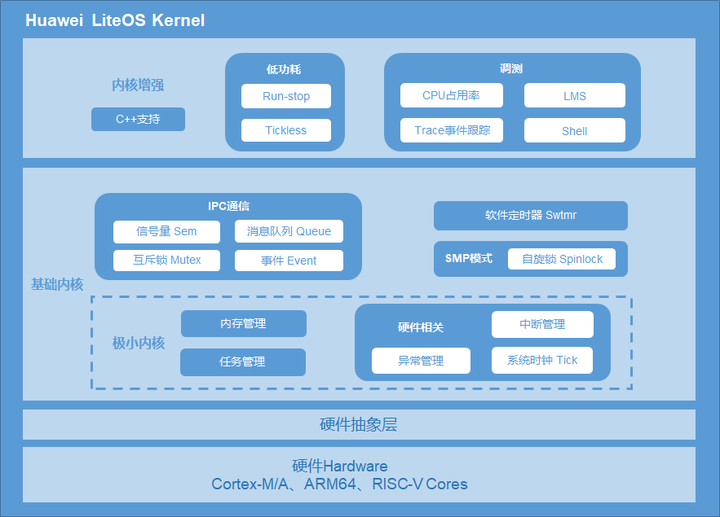
2.6 操作系统结构
4. 微内核结构：几种优秀操作系统比较
Huawei LiteOS是华为面向IoT领域，构建的轻量级物联网操作系统，可广泛应用于智能家居、个人穿戴、车联网、城市公共服务、制造业等领域。
Huawei LiteOS开源项目目前支持 ARM64、ARM Cortex-A、ARM Cortex-M0，Cortex-M3，Cortex-M4，Cortex-M7 等芯片架构。
优势
高实时性，高稳定性。
超小内核，基础内核可以裁剪至不到10K。
低功耗，配套芯片整体功耗低至uA级。
支持功能静态裁剪。
License
Huawei LiteOS遵循BSD-3开源许可协议。
Notes:
优点：扩充操作系统功能，缺点：系统功能增加带来总的通信开销过大，性能降低。
QNX硬实时操作系统，加拿大一家公司开发，UNIX-Like，遵从POSIX。mach上世纪80年代，卡内基梅隆大学开发的。
Windows nt 第一个分层微内核，win nt4.0时，很多功能由用户空间拿到了内核空间。XP时，更像是单一内核而不是微内核。

Slide 36
2.6 操作系统结构
5. 分布式特征：阿里飞天、AliOS、百度DureOS、ROS
飞天（阿里云自主研发计算机操作系统）
飞天（Apsara）是由阿里云自主研发、服务全球的超大规模通用计算操作系统。
它可以将遍布全球的百万级服务器连成一台超级计算机，以在线公共服务的方式为社会提供计算能力。
飞天的革命性在于将云计算的三个方向整合起来：提供足够强大的计算能力，提供通用的计算能力，提供普惠的计算能力。
Notes:
优点：扩充操作系统功能，缺点：系统功能增加带来总的通信开销过大，性能降低。
QNX硬实时操作系统，加拿大一家公司开发，UNIX-Like，遵从POSIX。mach上世纪80年代，卡内基梅隆大学开发的。
Windows nt 第一个分层微内核，win nt4.0时，很多功能由用户空间拿到了内核空间。XP时，更像是单一内核而不是微内核。

Slide 37
2.6 操作系统结构
5. 分布式特征：阿里飞天
飞天操作系统的核心竞争力和核心能力是什么？
自主可控：对云计算底层技术体系的把控力，（自主）研发，自己解决核心问题。
调度能力：10K（单集群1万台服务器）的任务分布式部署和监控。
数据能力：EB（10亿GB）级的大数据存储和分析能力。
安全能力：为中国35%的网站提供防御。
大规模实践：经受双11、12306春运购票等极限并发场景挑战。
开放的生态：兼容大多数生态软件和硬件，比如Cloud foundry、Docker、 Hadoop。
Notes:
优点：扩充操作系统功能，缺点：系统功能增加带来总的通信开销过大，性能降低。
QNX硬实时操作系统，加拿大一家公司开发，UNIX-Like，遵从POSIX。mach上世纪80年代，卡内基梅隆大学开发的。
Windows nt 第一个分层微内核，win nt4.0时，很多功能由用户空间拿到了内核空间。XP时，更像是单一内核而不是微内核。

Slide 38
Cloud Foundry是一个开源的、云原生的应用程序平台，可以帮助开发人员轻松构建、部署和运行应用程序。它支持多种编程语言和框架，包括Java、Node.js、Go、PHP、Ruby等，可以在各种云环境中运行，如AWS、Azure、Google Cloud等。Cloud Foundry提供了简单、快速、弹性的应用程序开发和部署流程，使得企业和开发者可以更加专注于应用程序开发和创新，而不用关注底层的运维和基础设施。
Docker是一个开源的容器化平台，可以轻松构建、部署和运行应用程序。Docker将应用程序及其所有依赖关系打包到容器中，使得部署和移植应用程序变得简单、快速和可靠。Docker还提供了基于镜像的构建、分发和管理机制，使得用户可以轻松地共享和重用应用程序和依赖关系。
Hadoop是一个用于分布式计算和存储的开源框架，用于处理大型数据集。Hadoop由两个核心组件组成：分布式文件系统HDFS和MapReduce计算框架。它支持在大规模集群上运行复杂的分布式计算任务，如批处理、数据挖掘、机器学习等。Hadoop还提供了多种工具和组件来管理和处理大数据集，如Hive、Pig、Mahout、Spark等。
Notes:
优点：扩充操作系统功能，缺点：系统功能增加带来总的通信开销过大，性能降低。
QNX硬实时操作系统，加拿大一家公司开发，UNIX-Like，遵从POSIX。mach上世纪80年代，卡内基梅隆大学开发的。
Windows nt 第一个分层微内核，win nt4.0时，很多功能由用户空间拿到了内核空间。XP时，更像是单一内核而不是微内核。

Slide 39
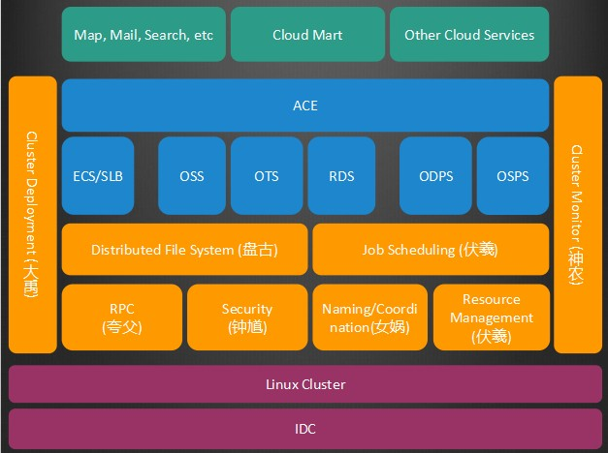
2.6 操作系统结构
5. 分布式特征：阿里飞天OS的整体结构
云引擎 ACE（AliCloud Engine）是阿里云推出的应用托管平台，支持托管Java、PHP、Node.js、Python等语言开发的Web应用和API服务。只需上传开发完成的应用代码，ACE会自动完成资源分配、运行环境初始化、程序启动、负载均衡配置、运行状况监控、日志采集、自动伸缩等一系列连贯的部署工作。
Notes:
云引擎 ACE（AliCloud Engine）是阿里云推出的应用托管平台，支持托管Java、PHP、Node.js、Python等语言开发的Web应用和API服务。 您只需上传开发完成的应用代码，ACE会自动完成资源分配、运行环境初始化、程序启动、负载均衡配置、运行状况监控、日志采集、自动伸缩等一系列连贯的部署工作。

Slide 40
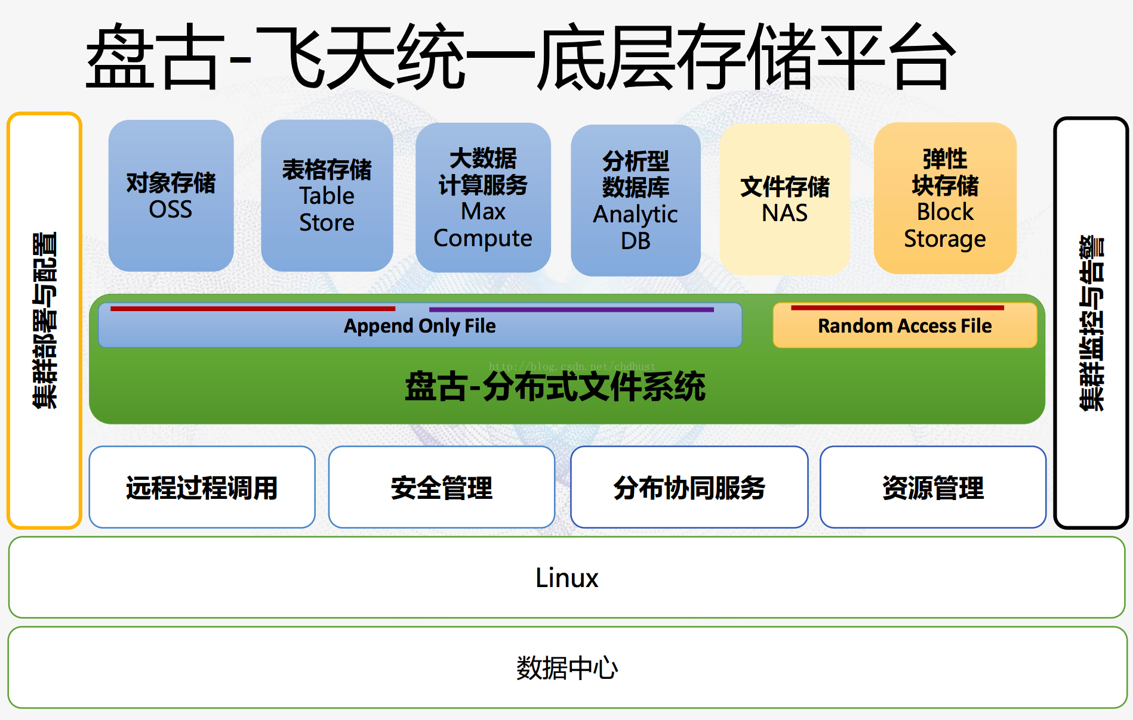
2.6 操作系统结构
5. 分布式特征：阿里飞天OS的整体结构
Notes:
优点：扩充操作系统功能，缺点：系统功能增加带来总的通信开销过大，性能降低。
QNX硬实时操作系统，加拿大一家公司开发，UNIX-Like，遵从POSIX。mach上世纪80年代，卡内基梅隆大学开发的。
Windows nt 第一个分层微内核，win nt4.0时，很多功能由用户空间拿到了内核空间。XP时，更像是单一内核而不是微内核。

Slide 41
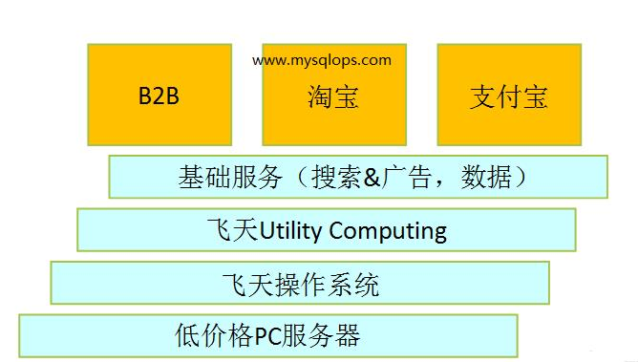
2.6 操作系统结构
5. 分布式特征：阿里飞天系统的部署结构
Notes:
优点：扩充操作系统功能，缺点：系统功能增加带来总的通信开销过大，性能降低。
QNX硬实时操作系统，加拿大一家公司开发，UNIX-Like，遵从POSIX。mach上世纪80年代，卡内基梅隆大学开发的。
Windows nt 第一个分层微内核，win nt4.0时，很多功能由用户空间拿到了内核空间。XP时，更像是单一内核而不是微内核。

Slide 42
2.6 操作系统结构
5. 分布式特征：AliOS, AliOS-Things
AliOS拥有高效的系统内核,基于云的应用框架和先进的安全机制。AliOS以驱动万物智能为目标，可应用于智联网汽车、智能家居、手机、Pad等智能终端，为行业提供一站式IoT解决方案，构建IoT云端一体化生态，使物联网终端更加智能。AliOS 正在定义一个不同于PC和移动时代的物联网操作系统。
构建物联设备智能中枢为核心，充分利用云端协同计算、融合智能感知、生态互联互通等优势
AliOS Things是面向IoT领域的轻量级物联网嵌入式操作系统。致力于搭建云端一体化IoT基础设备。具备极致性能，极简开发、云端一体、丰富组件、安全防护等关键能力，并支持终端设备连接到阿里云Link，可广泛应用在智能家居、智慧城市、新出行等领域。
https://video.tudou.com/v/XMzI2MTY2MjA5Ng==.html

Slide 43
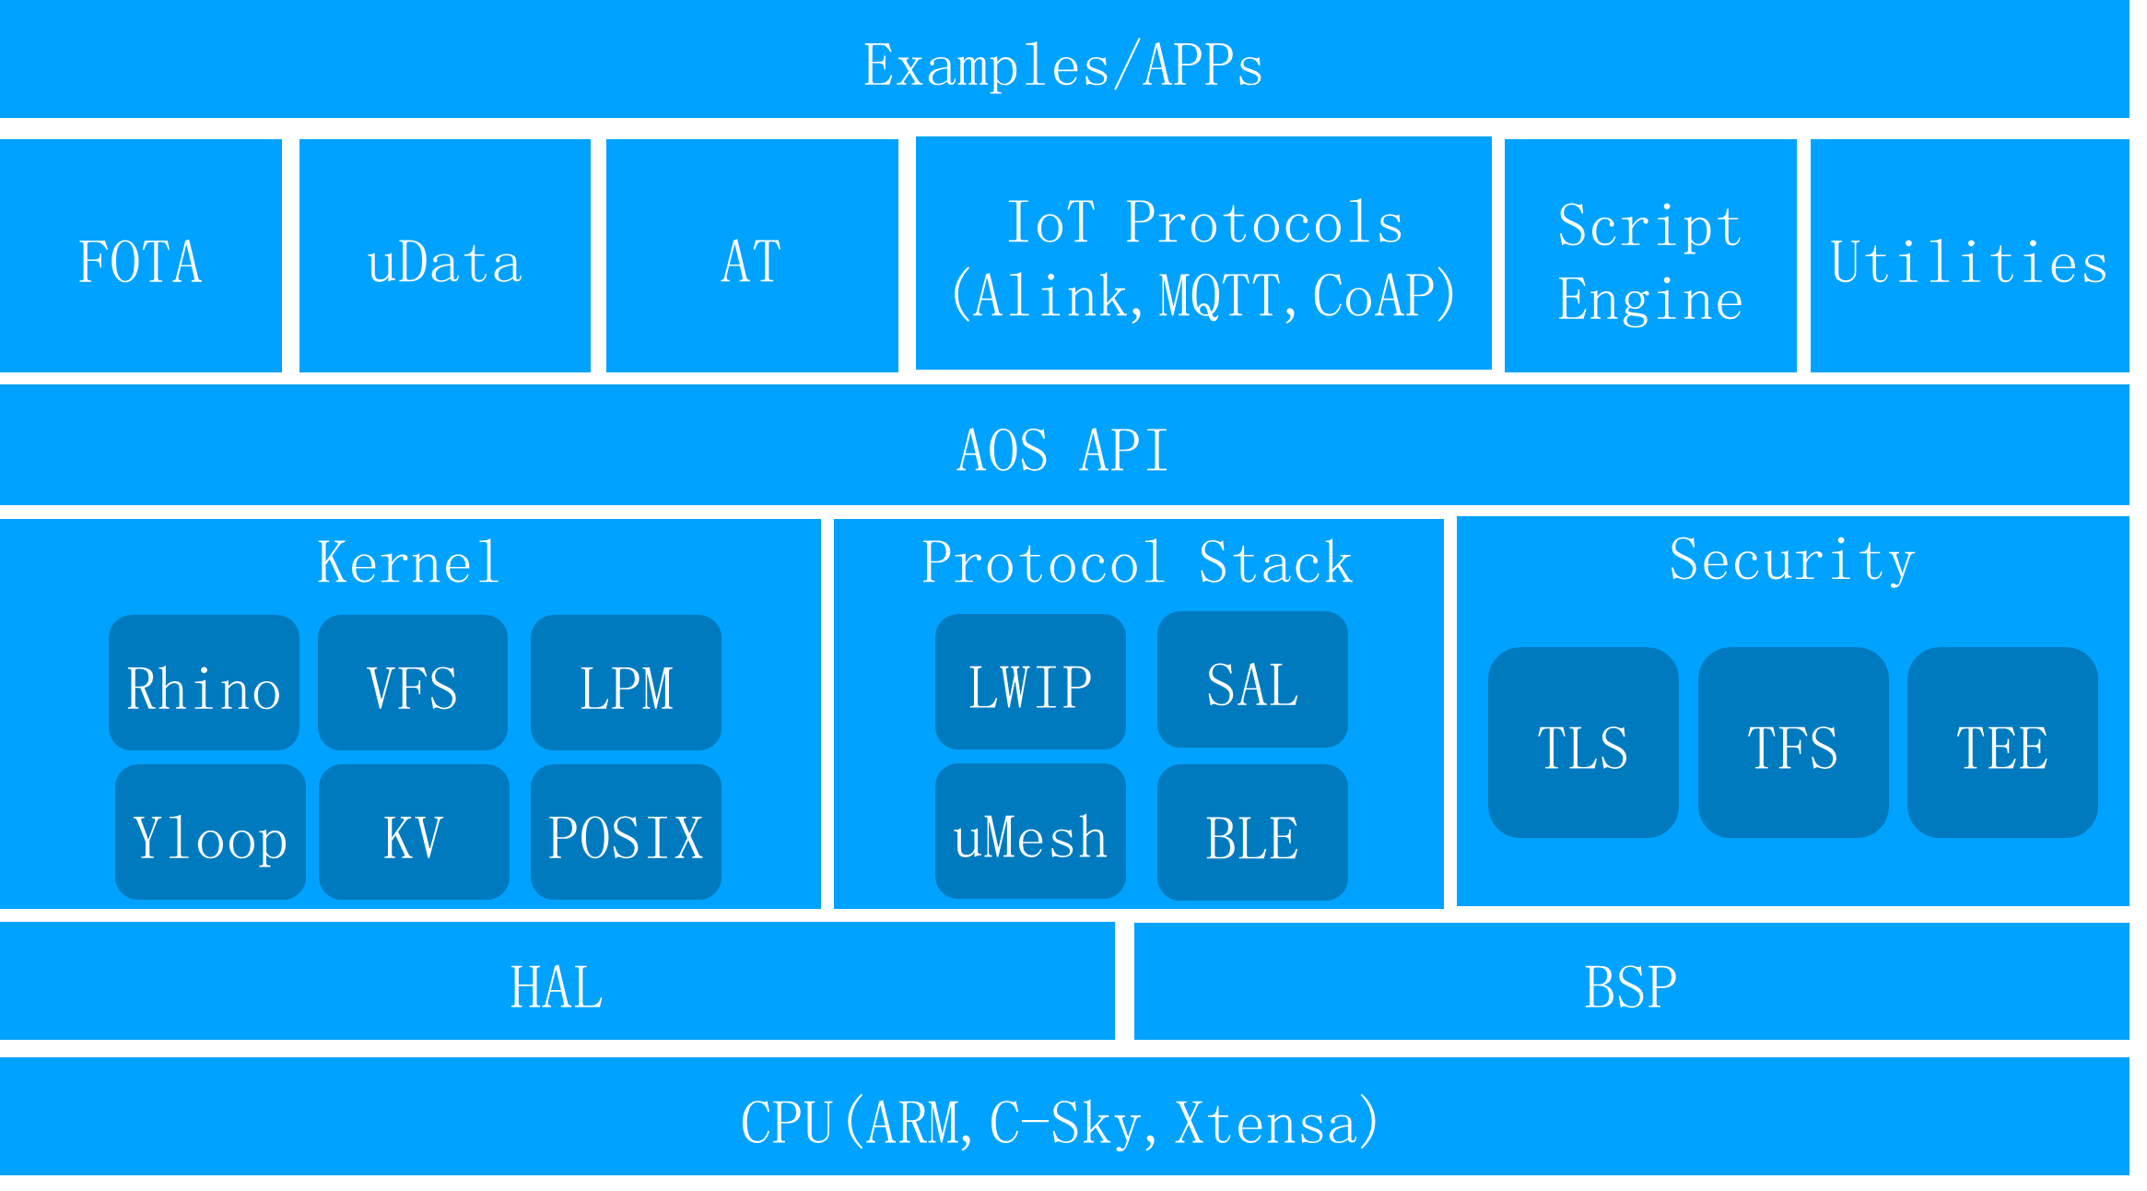
2.6 操作系统结构
5. 分布式特征：AliOS, AliOS-Things
AliOS Things的架构可以适用于分层架构和组件化架构。从底部到顶部，AliOS Things包括：
板级支持包（BSP）：主要由SoC供应商开发和维护
硬件抽象层（HAL）：比如WiFi和UART
内核：包括Rhino实时操作系统内核、Yloop（异步事件框架）, VFS（虚拟文件系统）, KV 存储（ Key-Value持久化存储的轻量级组件）
https://developer.aliyun.com/article/616983
Notes:
KV组件是AliOS Things中一个以Key-Value方式进行持久化存储的轻量级组件，主要为基于nor flash的小型MCU设备（Micro Control Unit）提供通用的Key-Value持久化存储接口。KV组件支持写平衡（磨损平衡）、掉电保护特性，且具有相当低的footprint。这里主要介绍KV组件在设计写平衡特性时的一些考量。

Slide 44
2.6 操作系统结构
5. 分布式特征：AliOS, AliOS-Things
协议栈：包括TCP/IP协议栈（LwIP），uMesh网络协议栈
安全：安全传输层协议（TLS），可信服务框架（TFS）、可信运行环境（TEE）
AOS API：提供可供应用软件和中间件使用的API
中间件：包括常见的物联网组件和阿里巴巴增值服务中间件
https://github.com/alibaba/AliOS-Things
https://developer.aliyun.com/article/616983

Slide 45
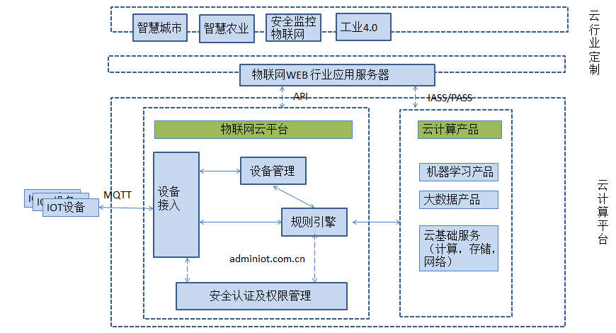
2.6 操作系统结构
5. 分布式特征：AliOS, AliOS-Things
物联网云平台（物联网云操作系统）
Notes:
MQTT是机器对机器(M2M)/物联网(IoT)连接协议
1）设备接入设备接入主要都干些什么呢？ 1.包含多种设备接入协议，最主流的是MQTT协议。有些云计算厂商也在MQTT协议上精简协议变成独有的接入协议。 2.并发连接管理，维持可能是数十亿设备的长连接管理。如果应对数十亿的设备连接管理？ 目前开放出来的MQTT代理服务器大都是单机版，最多也就是并发连接十几万设备。因此如果要管理数十亿的连接，需要用到负载均衡，用到分布式架构。在云平台需要部署分布式MQTT代理服务器。
2）设备管理一般以树形结构的方式管理设备，包含设备创建管理以及设备状态管理等等。根节点以产品开始， 然后是设备组，再到具体设备。 主要包含如下管理： 产品注册及管理 产品下面的设备增删改查管理 设备消息发布 OTA设备升级管理等规则引擎物联网云平台通常是基于现有云计算平台搭建的。 一个物联网成熟业务除了用到物联网云平台提供功能外，一般还需要用到云计算平台提供功能，比如云主机，云数据库等。用户可以在云主机上搭建web 行业应用服务。
3）规则引擎主要作用是把物联网平台数据通过过滤转发到其他云计算产品上。 比如可以把设备上报的数据转发到table store数据库产品里。规则引擎一般使用方式：类SQL语言，通过编写SQL语言，用户可以过滤数据、处理数据，并把数据发到其他云计算产品，或者其他云计算服务。
4）安全认证及权限管理物联网云平台为每个设备颁发唯一的证书，需要证书通过后才能允许设备接入到云平台。云平台最小授权粒度一般是做到设备级。我们所说的证书一般分为2种：一种是产品级证书，一种是设备级证书。 产品级证书拥有最大的权限，可以对产品下所有的设备进行操作。 设备级证书，只能对自己所属的设备进行操作，无法对其他设备进行操作。因此每个接入云平台的设备都在本地存储一个证书（其实存在形式是一个KEY，有多个字符串构成）。每次与云端建立连接时，都要把证书带上。以便云端安全组件核查通过。

Slide 46
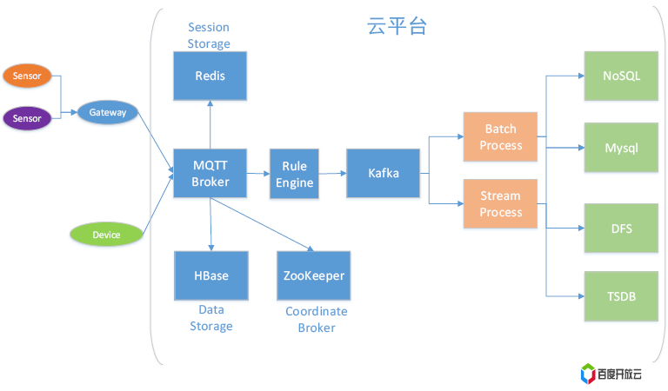
2.6 操作系统结构
Kafka是由Apache软件基金会开发的一个开源流处理平台，由Scala和Java编写。Kafka是一种高吞吐量的分布式发布订阅消息系统，它可以处理消费者所有动作流数据。
5. 分布式特征：百度
物联网云平台（物联网云操作系统）
Notes:
MQTT是机器对机器(M2M)/物联网(IoT)连接协议
1）设备接入设备接入主要都干些什么呢？ 1.包含多种设备接入协议，最主流的是MQTT协议。有些云计算厂商也在MQTT协议上精简协议变成独有的接入协议。 2.并发连接管理，维持可能是数十亿设备的长连接管理。如果应对数十亿的设备连接管理？ 目前开放出来的MQTT代理服务器大都是单机版，最多也就是并发连接十几万设备。因此如果要管理数十亿的连接，需要用到负载均衡，用到分布式架构。在云平台需要部署分布式MQTT代理服务器。
2）设备管理一般以树形结构的方式管理设备，包含设备创建管理以及设备状态管理等等。根节点以产品开始， 然后是设备组，再到具体设备。 主要包含如下管理： 产品注册及管理 产品下面的设备增删改查管理 设备消息发布 OTA设备升级管理等规则引擎物联网云平台通常是基于现有云计算平台搭建的。 一个物联网成熟业务除了用到物联网云平台提供功能外，一般还需要用到云计算平台提供功能，比如云主机，云数据库等。用户可以在云主机上搭建web 行业应用服务。
3）规则引擎主要作用是把物联网平台数据通过过滤转发到其他云计算产品上。 比如可以把设备上报的数据转发到table store数据库产品里。规则引擎一般使用方式：类SQL语言，通过编写SQL语言，用户可以过滤数据、处理数据，并把数据发到其他云计算产品，或者其他云计算服务。
4）安全认证及权限管理物联网云平台为每个设备颁发唯一的证书，需要证书通过后才能允许设备接入到云平台。云平台最小授权粒度一般是做到设备级。我们所说的证书一般分为2种：一种是产品级证书，一种是设备级证书。 产品级证书拥有最大的权限，可以对产品下所有的设备进行操作。 设备级证书，只能对自己所属的设备进行操作，无法对其他设备进行操作。因此每个接入云平台的设备都在本地存储一个证书（其实存在形式是一个KEY，有多个字符串构成）。每次与云端建立连接时，都要把证书带上。以便云端安全组件核查通过。

Slide 47
2.6 操作系统结构
5. 分布式特征：百度DureOS
DuerOS拥有海量数据，能通过自然语言完成对硬件的操作与对话交流， 为用户提供完整的服务链条。
作为一款开放式的操作系统， DuerOS通过云端大脑时刻进行自动学习让机器具备人类的语言能力。
Notes:
优点：扩充操作系统功能，缺点：系统功能增加带来总的通信开销过大，性能降低。
QNX硬实时操作系统，加拿大一家公司开发，UNIX-Like，遵从POSIX。mach上世纪80年代，卡内基梅隆大学开发的。
Windows nt 第一个分层微内核，win nt4.0时，很多功能由用户空间拿到了内核空间。XP时，更像是单一内核而不是微内核。

Slide 48
2.6 操作系统结构
5. 分布式特征：百度DureOS
DuerOS是百度人工智能技术的集大成者，拥有业界领先的人工智能技术和先天优势。
算法：拥有建立在超大规模神经网络、万亿级参数、千亿级样本上的人工智能算法；
计算：数十万服务器和中国最大GPU集群的计算能力；
数据：累计了全网万亿网页、数十亿搜索、百亿级图像视频和定位数据；
语音识别：语音识别准确率97%以上；
图像识别：人脸识别准确率99.7%；
自然语言处理：能用自然语言与用户交流，理解用户意图；
用户画像：拥有近10亿用户画像。
DuerOS可以广泛适用于家居、随身、车载等多种场景，支持音箱、电视、冰箱、手机、机器人、车载、手表等多种硬件设备。
Notes:
优点：扩充操作系统功能，缺点：系统功能增加带来总的通信开销过大，性能降低。
QNX硬实时操作系统，加拿大一家公司开发，UNIX-Like，遵从POSIX。mach上世纪80年代，卡内基梅隆大学开发的。
Windows nt 第一个分层微内核，win nt4.0时，很多功能由用户空间拿到了内核空间。XP时，更像是单一内核而不是微内核。

Slide 49
2.6 操作系统结构
5. 分布式特征：百度DureOS
两个视频
视频1
视频2
Notes:
优点：扩充操作系统功能，缺点：系统功能增加带来总的通信开销过大，性能降低。
QNX硬实时操作系统，加拿大一家公司开发，UNIX-Like，遵从POSIX。mach上世纪80年代，卡内基梅隆大学开发的。
Windows nt 第一个分层微内核，win nt4.0时，很多功能由用户空间拿到了内核空间。XP时，更像是单一内核而不是微内核。

Slide 50
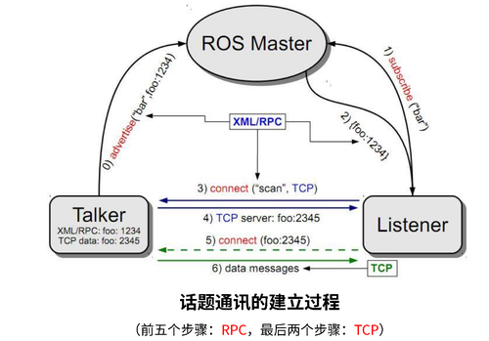
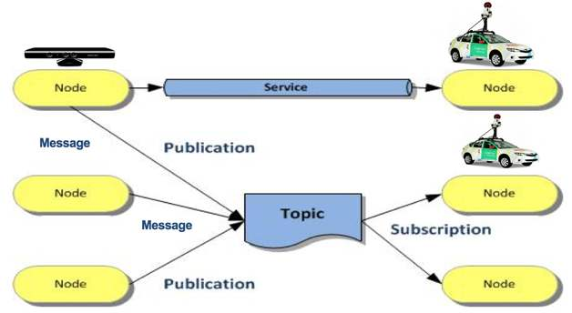
2.6 操作系统结构
5. 分布式特征：ROS
ROS（Robot Operating System）用于编写机器人软件程序的一种具有高度灵活性的软件架构。
包含了大量工具软件、库代码和约定协议，旨在简化跨机器人平台创建复杂、鲁棒的机器人行为这一过程的难度与复杂度。ROS的原型源自斯坦福大学
Notes:
优点：扩充操作系统功能，缺点：系统功能增加带来总的通信开销过大，性能降低。
QNX硬实时操作系统，加拿大一家公司开发，UNIX-Like，遵从POSIX。mach上世纪80年代，卡内基梅隆大学开发的。
Windows nt 第一个分层微内核，win nt4.0时，很多功能由用户空间拿到了内核空间。XP时，更像是单一内核而不是微内核。

Slide 51
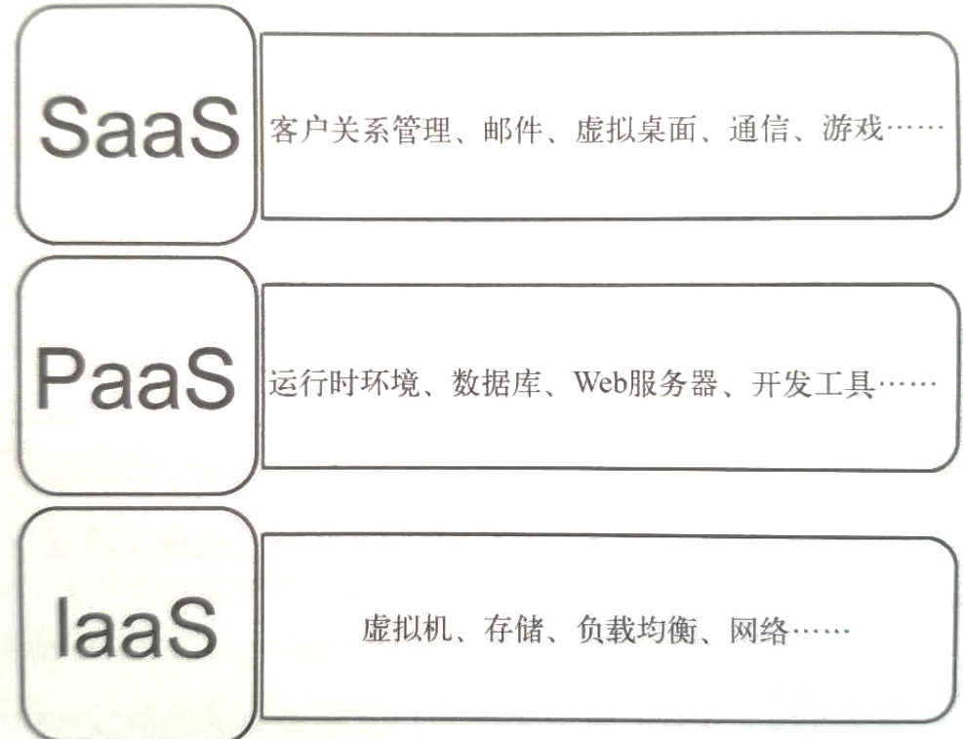
2.6 操作系统结构
5. 分布式特征：
分布式资源管理特征：复杂异构的硬件体系统一管理，任务运行时环境差异化需求，硬件资源与服务的动态可伸缩配置
虚拟机与容器：vmware，docker，kubernets（容器管理）
云平台框架：Openstack
分布式文件：hadoop等
微服务框架：Spring boot, cloud spring, dubbo, zookeeper
内存计算：spark，redis
消息管理：Apache Kafka
结构化与非结构化数据库：
mysql，mongdb
。。。。
云计算操作系统层→
Notes:
优点：扩充操作系统功能，缺点：系统功能增加带来总的通信开销过大，性能降低。
QNX硬实时操作系统，加拿大一家公司开发，UNIX-Like，遵从POSIX。mach上世纪80年代，卡内基梅隆大学开发的。
Windows nt 第一个分层微内核，win nt4.0时，很多功能由用户空间拿到了内核空间。XP时，更像是单一内核而不是微内核。

Slide 52
2.7 虚拟化技术
计算机是由运算器、控制器、存储器、输入、输出这五部分组成。
使用操作系统来驱动这些设备，让它们协同合作，这就变成了一台完整的计算机。
问题来了，随着计算任务的变化，我们对计算机有了更多的需求。
1）已经装了windows系统，你却想让他在跑一台linux
2）你现在的电脑计算能力不够了，但是加上你同学的电脑就可以了。
也就是说，我们想要计算机的资源能够具有很强的弹性伸缩能力，可任意增长，也可任意消减。
Notes:
虚拟机是怎么回事？

Slide 53
2.7 虚拟化技术
使用软件的方法重新定义和划分IT资源，可以实现IT资源的动态分配、灵活调度、跨域共享，提高IT资源利用率，使IT资源能够真正成为社会基础设施，服务于各行各业中灵活多变的应用需求。
虚拟化目前有两个方向，其一是把一个物理机虚拟成多个独立的逻辑虚拟机；其二是把若干分散的物理机虚拟为一个大的逻辑虚拟机。
Notes:
虚拟机是怎么回事？

Slide 54
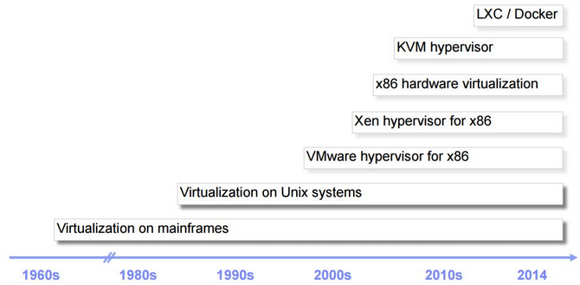
2.7 虚拟化技术
虚拟化技术其实是很早就提出来的概念，其技术迭代如下图所示。现在处于容器级虚拟化阶段，也就是将应用程序、开发软件包、依赖环境等统一打包到容器中，将整个容器部署至其他的平台或者服务器上。
Notes:
虚拟机是怎么回事？

Slide 55
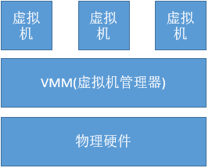
2.8 主机虚拟化-虚拟机
主机级别的虚拟化是通过虚拟化技术，可以将物理资源转变为逻辑资源(虚拟机)，应用程序运行在虚拟资源上。因此，对于主机级虚拟化，一般是模拟出硬件环境，模拟出cpu、内存、硬盘、网卡等资源，然后在这些虚拟资源之上安装合适的操作系统来控制这些资源。
在当前硬件提供的VMM(又叫做hypervisor)之上，可以模拟出逻辑的计算机虚拟环境，然后安装操作系统，使其成为一台逻辑上虚拟的计算机主机，该主机有自己的系统内核，有自己的用户空间，可以在自己的用户空间内跑各种各样的应用程序。
Notes:
虚拟机是怎么回事？

Slide 56
2.8主机虚拟化-虚拟机
虚拟机：是一种操作系统技术中的特殊结构。
应用
应用
应用
应用
客户操作系统
（Linux）
虚拟CPU
虚拟内存
虚拟设备
客户操作系统
（UNIX）
虚拟CPU
虚拟内存
虚拟设备
客户操作系统
（DOS）
虚拟CPU
虚拟内存
虚拟设备
宿主操作系统（Windows XP）
硬件（CPU 内存 I/O设备）
VMWare结构模型
Notes:
虚拟机是怎么回事？

Slide 57
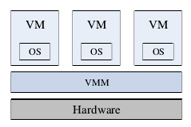
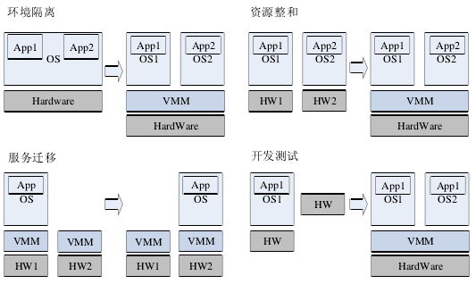
2.8主机虚拟化-虚拟机
虚拟机：虚拟机监控器VMM+虚拟机VM
——典型的云计算平台，openstack、阿里云
Notes:
虚拟机是怎么回事？

Slide 58
2.8主机虚拟化-虚拟机
虚拟机实现技术：纯软件虚拟化与硬件支持的虚拟化
传统x86机器的虚拟化：虚拟机监视器软件(VMM）代表客户操作系统来监听中断与执行特定指令，效率低。
VT-x是intel运用Virtualization虚拟化技术中的一个指令集，是CPU的硬件虚拟化技术，VT可以同时提升虚拟化效率和虚拟机的安全性，在x86平台上的VT技术，一般称之为VT-x。
Notes:
虚拟机是怎么回事？

Slide 59
2.8主机虚拟化-虚拟机
虚拟机实现技术
为了建立这种两个操作模式的架构，VT-x设计了一个Virtual-Machine Control Structure（VMCS，虚拟机控制结构）的数据结构；
包括了Guest-State Area（客户状态区）和Host-State Area（主机状态区），用来保存虚拟机以及主机的各种状态参数；
并提供了VM entry和VM exit两种操作在虚拟机与VMM之间切换
用户可以通过在VMCS的VM-execution control fields里面指定在执行何种指令/发生何种事件的时候，虚拟机就执行VM exit，从而让VMM获得控制权，因此VT-x解决了虚拟机的隔离问题，又解决了性能问题。
Notes:
虚拟机是怎么回事？

Slide 60
2.8主机虚拟化-分区操作系统Arinc653
在传统的嵌入式实时操作系统中，内核和应用都运行在同一特权级（没有区分用户态核心态），应用程序可以无限制的访问整个系统地址空间。因此在某些情况下，应用的潜在危险动作会影响其他应用和内核的正常运行，甚至导致系统崩溃或者误操作。
为了满足航空电子对高可靠性、高可用性以及高服务性的要求, 1997年1月ARINC发布了ARINC653（航空电子应用软件标准接口），并于2003年7月发布ARINC653 Supplement 1，对区间管理、区间通信及健康监测部分进行了补充说明，用以规范航空电子设备和系统的开发。 分区（Partitioning）是ARINC653中一个核心概念。
采用arinc653标准的操作系统设计原理将传统操作系统分为两级，一个是CoreOS，作用是区间化以及区间的管理和调度，CoreOS的上层就是POS，即分区操作系统，在POS的上层才是应用程序的执行。
Notes:
虚拟机是怎么回事？

Slide 61
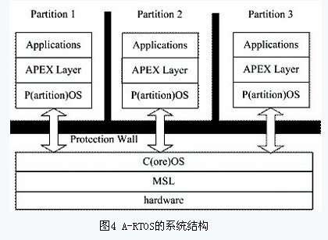
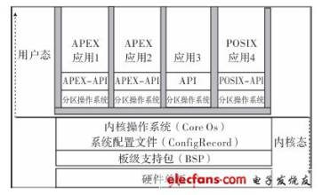
2.8主机虚拟化-分区操作系统Arinc653
Notes:
虚拟机是怎么回事？

Slide 62
2.8主机虚拟化-分区操作系统Arinc653
分区指令执行陷入操作系统
Notes:
虚拟机是怎么回事？

Slide 63
2.9 容器虚拟化-Docker容器
容器虚拟化
容器是一种虚拟化的方案，和传统的虚拟机(通过中间层”guest OS”运行服务)不同，Docker直接运行在操作系统之上。因此容器虚拟化也被称之为操作系统虚拟化。
Docker容器依赖于Linux内核特性LXC(Linux container），Namespace 和Cgroups，所以只能运行在Linux之上。
容器虚拟化技术相当于把操作系统进行虚拟化，把物理的操作系统模拟为逻辑上的多个操作系统，不同的操作系统有自己的用户空间，实现了应用程序间的隔离
Notes:
虚拟机是怎么回事？

Slide 64
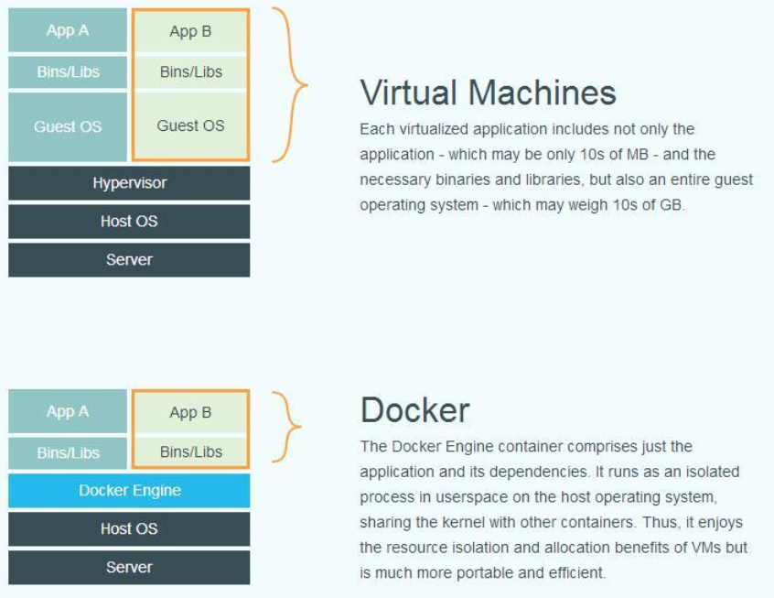
2.9 Docker容器与虚拟机结构对比
Notes:
虚拟机是怎么回事？

Slide 65
2.9 Docker容器
容器虚拟化——Docker使用场景（资源隔离与资源配额）
1）使用Docker容器开发、测试、部署服务:docker本身是轻量级的，所以本地开发人员可以构建、运行并分享docker容器，容器可以在开发环境中创建，然后提交到测试，在到生产环境（大企业大系统开发过程支持）。
2）创建隔离的运行环境:在很多企业应用中，同一服务的不同版本可能服务于不同的用户，使用Docker很容易创建不同的环境来运行不同版本的服务
3）搭建测试环境:Docker轻量化，开发者很容易在本地搭建测试环境，来测试程序在不同系统下的兼容性，甚至集群式的测试环境。
4）构建多用户的基础设施平台服务(PaaS) ，进行高性能、超大规模的宿主机服务部署以及硬件资源能力分配。
Notes:
虚拟机是怎么回事？

Slide 66
2.9 Docker容器
容器技术的优劣
举一个例子来说明容器技术的优越性，比如说同时要在虚拟机和容器上都部署Nginx服务器，那么分析下这二者之间的区别
传统虚拟化：硬件服务器-HostOS-VMM-GuestOS-Nginx WEB服务
Docker虚拟化：硬件服务器-HostOS-Docker-Nginx WEB服务
传统的虚拟化技术多了一层要去启动虚拟机的操作系统的流程，而虚拟机的操作系统运行时非常消耗内存资源的。
在资源的利用上，以及响应速度上，容器虚拟化技术要优越于主机虚拟化技术。
Notes:
虚拟机是怎么回事？
Nginx (engine x) 是一个高性能的HTTP和反向代理web服务器，同时也提供了IMAP/POP3/SMTP服务。

Slide 67
2.9 Docker容器
容器技术的目标
Docker目标提供简单轻量级的虚拟化方式（docker的启动是毫秒/秒级的）
职责的逻辑分离：开发人员只需要关注容器中运行的程序，运维人员只需要关注对容器的管理。
快速高效的开发周期：缩短代码从开发、测试到部署上线的生命周期
多面向微服务的架构：docker推荐单个容器只运行一个应用程序/进程，这样就形成了一个分布式的应用程序模型，避免服务之间的互相影响。实现 高内聚，低耦合。
动态部署,动态扩容
Notes:
虚拟机是怎么回事？

Slide 68
2.9 Docker容器
Docker微服务架构涉及的技术体系：
高性能：消息队列MQ、RxJava异步并发、分布式缓存、本地缓存、Http的Etag缓存、使用Elasticsearch优化查询、CDN等等。
可用性：容器服务集群、RxJava的熔断处理、服务降级、消息的幂等处理、超时机制、重试机制、分布式最终一致性等等。
伸缩性：服务器集群的伸缩、容器编排Kubernetes、数据库分库分表、Nosql的线性伸缩、搜索集群的可伸缩等等。
扩展性：基于Docker的微服务本身就是为了扩展性而生！
安全性：JPA/Hibernate,SpringSecurity、高防IP、日志监控、Https、Nginx反向代理、HTTP/2.0等等
Notes:
优点：扩充操作系统功能，缺点：系统功能增加带来总的通信开销过大，性能降低。
QNX硬实时操作系统，加拿大一家公司开发，UNIX-Like，遵从POSIX。mach上世纪80年代，卡内基梅隆大学开发的。
Windows nt 第一个分层微内核，win nt4.0时，很多功能由用户空间拿到了内核空间。XP时，更像是单一内核而不是微内核。

Slide 69
基本内容
讨论操作系统结构，一般包括3个方面：
操作系统所提供的服务 2.1 操作系统服务
操作系统为用户和程序员提供的接口 2.2 操作系统的用户界面 2.3 系统调用（重点） 2.4 系统调用类型 2.5 系统程序
操作系统结构及其相互关系 2.6 操作系统结构
2.7虚拟化技术 2.8 虚拟机与分区操作系统
2.9 Docker容器

